Slide 1


항만산업의 ESG
전략 방향에 관한 고찰
2022년 5월 20일
한국해양대학교 김규봉
한국해양대학교 심민섭
한국해양대학교 김율성

Slide 2

목차
Ⅰ
연구 배경 및 목적
Ⅱ
연구방법 및 구성
Ⅲ
이론적 고찰
Ⅳ
예상 결론
Ⅴ
향후 일정

Slide 3

Ⅰ. 연구 배경 및 목적
연구 배경
선행 연구는 주로 ESG와 기업경영과의 상관관계, 금융∙재무적 영향 등 개괄적 일반론에 국한
항만 산업은 ESG(환경,사회,지배구조)와 특히 밀접한 산업 임에도 관련 선행 연구는 미흡
항만 산업에 특화된 ESG경영 사례 연구 및 이행 전략에 대한 실증 연구 시급
국내외 규제 동향, 사례 연구, 고객 선호 및 만족도 분석 기반 항만 산업 ESG 전략 모델 제시 필요
연구 목적
ESG와 지속가능경영에 대한 개념 정리 및 관련 규제 등 항만 산업에 대한 영향 분석
항만 산업에 속한 국내외 기관/기업의 ESG 전략과 이행 현황, 성공 사례 연구 통한 시사점 도출
해운, 물류 등 항만 전후방 산업의 ESG 동향 분석 통한 항만 고객의 ESG 핵심 니즈 파악
사례 분석과 실증 연구에 기반한 교차 검증을 통해 항만 산업 특화 ESG 전략 모델 제시
2

Slide 4
Ⅱ. 연구 방법 및 구성
연구 방법
문헌연구: ESG 관련 국내외 법규∙제도, 최근 연구동향 및 선행연구 검토
사례연구 : 국내외 해운항만물류 연관 주요 기관∙기업의 ESG 추진 전략 및 이행 방안 검토
실증연구 : 전문가 인터뷰, 업계 종사자 설문조사 실시
- 전문가 및 관련 업계 종사자 대상 ESG에 대한 니즈, 핵심 요소에 대한 선호도 통계적 검증
- 주요 기관∙기업의 추진 전략 및 이행 사례에 대한 고객群의 선호 일치 여부, 규제 적합도 검증
연구 구성
자료수집 : 2차 자료(조직내부, 타 기관 자료), 3차 자료(선행 연구 논문)
사례분석 : 동종 산업 ESG 경영 사례 분석 및 실태조사, 시사점 도출
가설 모델 수립 : 항만 산업 특화 ESG 전략 가설 모델 수립 - ex) “환경 → 사회 → 지배구조→ 환경” 선순환 ESG 전략 모델
타당성 검증 : 실증 연구 통한 내외적 타당성, 개념적 타당성, 통계적 타당성 검증 및 보완
3

Slide 5
Ⅲ. 이론적 고찰 (1/2)
항만 산업에 특화된 ESG 관련 선행 연구는 전무한 상황으로 대부분의 연구는 비재무적 가치인
ESG를 재무적 관점에서 기업 경영과 접목 시키는 접근에 한정되고 있음.
- 재무적 관점의 기업가치 증대는 ‘사회적 책임(S)’이 가장 큰 영향을 미침(오상희 외, 2019)
- ESG경영은 ESG 가치 실현이 아닌 재무적 성과에 긍정적 구조 창출 목적임(오성근, 2021)
- 기업의 ESG 활동이 일반 소비자에게 非가격적 경쟁 우위 요인으로 작용함(박윤나, 2021)
본 논문에 참고 가능한 선행 연구로는 6P(People, Product or Service, Process, Performance, Productivity, Profit)를 기반으로 한 ESG 적용 모델 개발 연구(김태호,2021)의 ESG 모델링 방법론, ESG 경영의 한국형 모델 구축 관련 시사점(변승혁, 김기홍,2021) 등이 있음.
ESG 관련 국내 학술적 연구는 최근에서야 본격적으로 진행되고 있으나, 해운항만물류기업은
환경 규제 및 ESG 공시 의무화 등 기업의 생존과 직결된 경영환경 변화에 선제적 대응 진행 중임.
항만 관련 기관/기업의 ESG 추진 전략 및 사례 분석을 통해 본 논문의 최종 결과물인 ‘항만 특화 ESG 전략 모델 수립’에 적용 가능한 시사점을 도출하고자 함.
4

Slide 6
Ⅲ. 이론적 고찰 (2/2)
주요 항만 관련 기업의 ESG 추진 현황 분석 결과 E, S, G를 독립된 개별 과업식으로 접근 중
대부분 기업에서 환경(E) 분야에 핵심 과업이 배분되어 있으며, ESG를 아우르는 선순환 구조 부재
가치 요소 | 기업 기관명 | 분류 | 추진 방안 | 가치 요소 | 기업 기관명 | 분류 | 추진 방안
환경(E) (11) | PSA | PA | CO₂ 저감, 재활용 촉진, 나무심기 | 사회(S) (7) | PSA | PA | 조직 구성원 자원봉사 활성화 소외계층 의료 서비스 지원
 | 밴쿠버항만청 | PA | ECHO 프로그램 디젤 배출 오염 감소 |  | 밴쿠버항만청 | PA | 지역사회 활성화
 | 롱비치항만청 | PA | Green Port 정책 |  | 인천항만공사 | PA | 지역상생, 사회적 기업 육성
 | 인천항만공사 | PA | 항만대기오염 저감, 저탄소 항만 |  | 울산항만공사 | PA | 사회적 공유가치 창출
 | 울산항만공사 | PA | 저탄소 녹색 항만 |  | 부산항만공사 | PA | 상생, 협력, 지역사회 가치 증진
 | 부산항만공사 | PA | 지속가능 친환경 항만 |  | HMM | 선사 | 중소기업 지원 임시선박 투입
 | HMM | 선사 | 스크러버, LNG벙커링, 수소연료 |  | 포스코 | 화주 | 공급사, 협력사 안전관리
 | CJ대한통운 | 물류사 | 온실가스 인벤토리, 전기화물차 | 지배 구조(G) (4) | 인천항만공사 | PA | 이사회구성원의 전문성, 다양성 강화
 | 아마존 | 물류사 | 탄소배출량 감소, 재생 에너지 |  | 울산항만공사 | PA | 윤리경영체계 구축 노사간 소통 활성화
 | 포스코 | 화주 | 2050탄소 중립 화학물질 유통 모니터링 |  | 부산항만공사 | PA | 공정, 신뢰 기반 가치 경영
 | 부천로지스 틱스파크 | 창고 운영사 | 에너지 절약, 재활용 시스템 |  | 포스코 | 화주 | ESG 위원회 신설
5

Slide 7
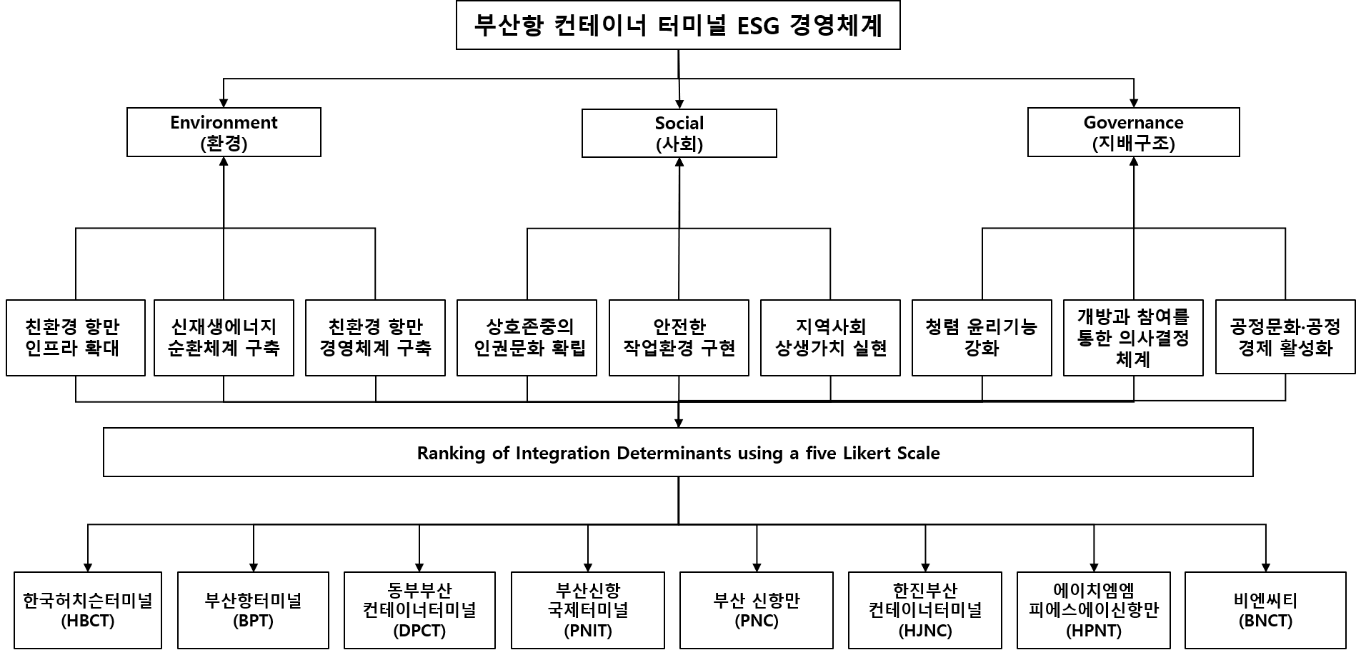
Ⅳ. 분석
구분 | 내용
조사내용 | 부산항 컨테이너터미널 ESG 경영전략에 관한 연구
조사대상 | 부산항 컨테이너터미널 종사자 (37명), 기타 항만관련 종사자 (7명)
조사기간 | 2022.04.11. ~ 04.15.
조사방법 | 현장방문, SNS 메신저, E-mail
분석방법 | AHP 분석 기법(5점 척도)
항목 |  | 빈도수 | 비율(%)
직급 | 임원급 | 1 | 2.3
 | 부서장 | 19 | 43.2
 | 차장 | 9 | 20.5
 | 과장 | 7 | 15.9
 | 대리 이하 | 8 | 18.2
 | 계 | 44 | 100.0
근무연수 | 10년 이상 | 33 | 75.0
 | 5~10년 | 7 | 15.9
 | 3~5년 | 2 | 4.5
 | 1~3년 | 1 | 2.3
 | 1년 이하 | 1 | 2.3
 | 계 | 44 | 100.0
현재 근무업종 | 컨테이너터미널 | 37 | 84.1
 | 기타 항만관련 업종 | 7 | 15.9
 | 계 | 44 | 100.0
연 령 | 50대 이상 | 16 | 36.4
 | 40대 | 17 | 38.6
 | 30대 | 7 | 15.9
 | 30세 이하 | 4 | 9.1
 | 계 | 44 | 100.0
6

Slide 8
Ⅳ. 분석
구분 | 환경 (Environment) | 사회 (Social) | 지배구조 (Governance) | 중요도
환경 (Eenvironment) | 1.000 | 1.069 | 1.812 | 0.402
사회 (Social) | 0.936 | 1.000 | 1.718 | 0.378
지배구조 (Governance) | 0.552 | 0.582 | 1.000 | 0.221
※ 일관성 비율(CR) = 0.000 < 0.1
구분 | 상호존중의 인권문화 확립 | 안전한 작업환경 구현 | 지역사회 상생가치 실현 | 중요도
상호존중의 인권문화 확립 | 1.000 | 0.577 | 2.014 | 0.315
안전한 작업환경 구현 | 1.734 | 1.000 | 3.029 | 0.521
지역사회 상생가치 실현 | 0.497 | 0.330 | 1.000 | 0.164
※ 일관성 비율(CR) = 0.002 < 0.1
구분 | 친환경 항만 인프라 확대 | 신재생에너지 순환체계 구축 | 친환경 항만 경영체계 구축 | 중요도
친환경 항만 인프라 확대 | 1.000 | 2.002 | 1.864 | 0.491
신재생에너지 순환체계 구축 | 0.499 | 1.000 | 0.856 | 0.238
친환경 항만 경영체계 구축 | 0.536 | 1.168 | 1.000 | 0.271
※ 일관성 비율(CR) = 0.020 < 0.1
구분 | 청렴 윤리기능 강화 | 개방과 참여를 통한 의사결정 체계 | 공정문화·공정경제 활성화 | 중요도
청렴 윤리기능 강화 | 1.000 | 0.876 | 0.794 | 0.294
개방과 참여를 통한 의사결정 체계 | 1.142 | 1.000 | 1.041 | 0.352
공정문화·공정경제 활성화 | 1.260 | 0.961 | 1.000 | 0.354
※ 일관성 비율(CR) = 0.002 < 0.1
7

Slide 9
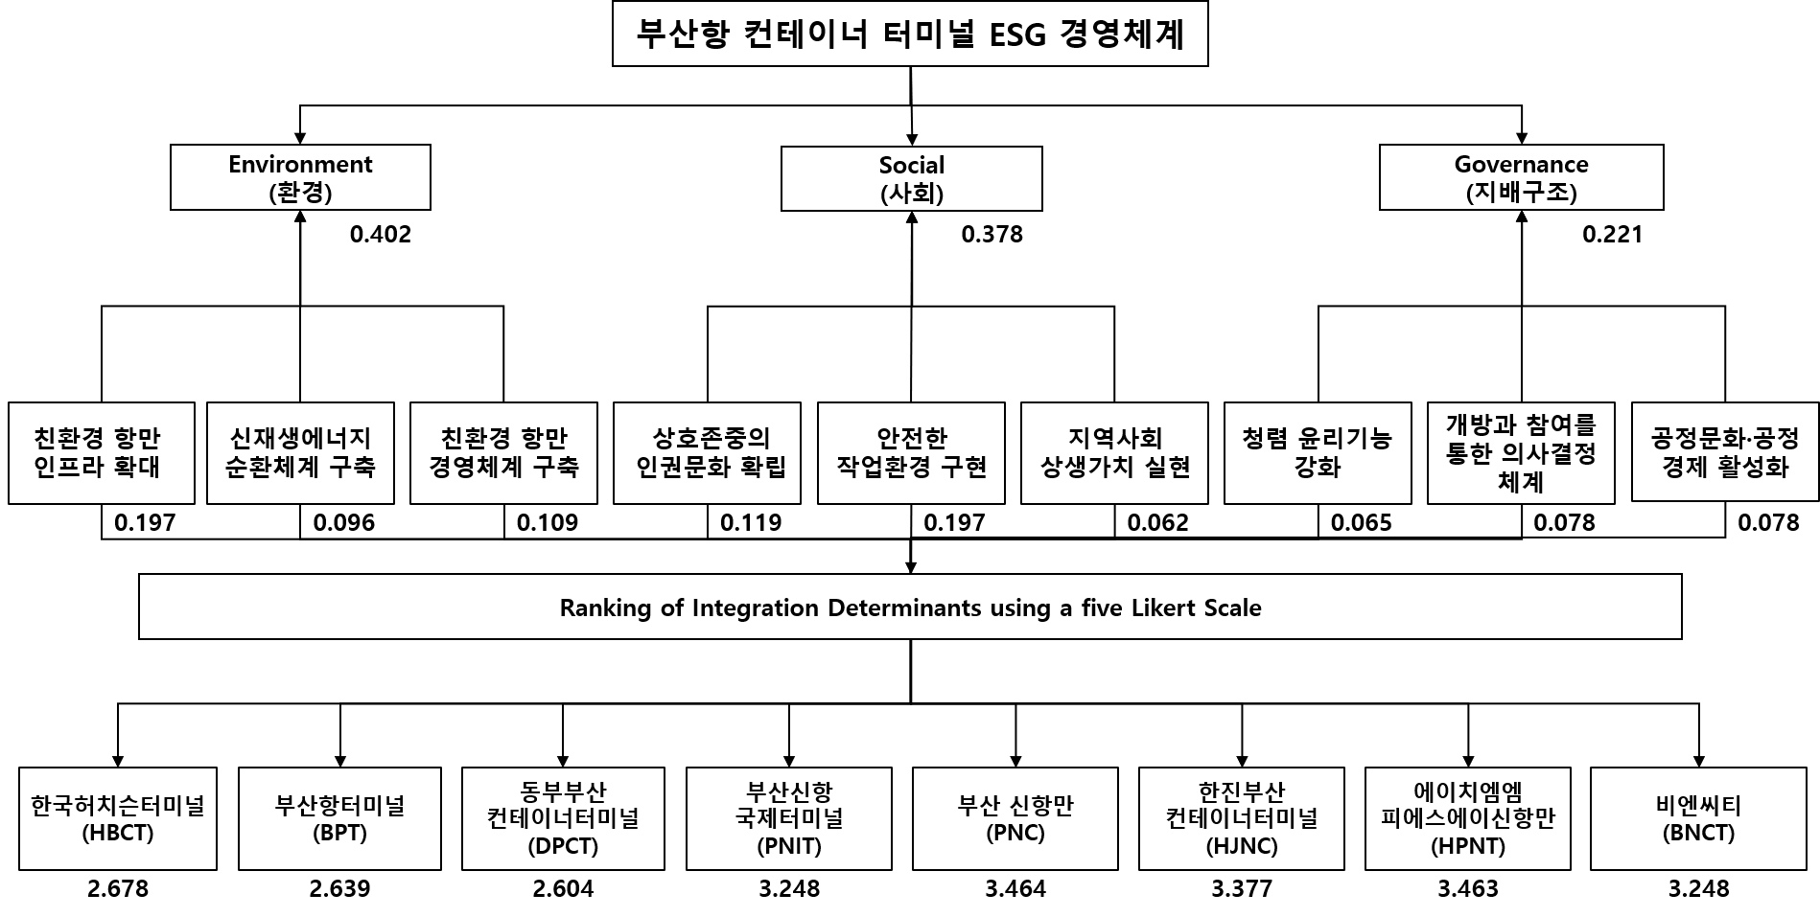
Ⅳ. 분석
구분 | HBCT | BPT | DPCT | PNIT | PNC | HJNC | HPNT | BNCT
친환경 항만 인프라 확대 | 2.364 | 2.386 | 2.318 | 3.409 | 3.659 | 3.591 | 3.659 | 3.500
신재생에너지 순환체계 구축 | 2.250 | 2.250 | 2.182 | 2.864 | 3.136 | 3.045 | 3.045 | 2.932
친환경 항만 경영체계 구축 | 2.432 | 2.409 | 2.341 | 3.227 | 3.432 | 3.250 | 3.273 | 3.250
상호존중의 인권문화 확립 | 3.000 | 2.977 | 3.023 | 3.136 | 3.227 | 3.432 | 3.591 | 3.295
안전한 작업환경 구현 | 2.750 | 2.750 | 2.659 | 3.455 | 3.932 | 3.545 | 3.659 | 3.273
지역사회 상생가치 실현 | 2.773 | 2.659 | 2.614 | 3.250 | 3.364 | 3.227 | 3.364 | 3.182
청렴 윤리기능 강화 | 3.114 | 3.023 | 3.045 | 3.318 | 3.227 | 3.432 | 3.523 | 3.273
개방과 참여를 통한 의사결정 체계 | 2.977 | 2.750 | 2.818 | 3.000 | 3.114 | 3.159 | 3.227 | 3.023
공정문화·공정경제 활성화 | 2.932 | 2.841 | 2.841 | 3.182 | 3.227 | 3.205 | 3.318 | 3.114
8

Slide 10
Ⅴ. 결론
첫째, AHP분석 결과 2계층 평가 매트릭스에서는 ‘환경(Environment)’이 중요도 0.402로 가장 높게 나타났으며, 다음으로 ‘사회(Social)’ 0.378, ‘지배구조(Governance)’ 0.221 순으로 나타났음
둘째, AHP분석 결과 복합가중치를 반영한 3계층 평가 매트릭스에서는 ‘친환경 항만 인프라 확대’와 ‘안전한 작업환경 구현’이 복합가중치 0.197로 가장 높게 나타났으며, 다음으로 ‘상호존중의 인권문화 확립’ 0.119, ‘친환경 항만 경영체계 구축’ 0.109 등의 순으로 나타났음
셋째, 부산항 컨테이너터미널 운영사별 Likert Scale 5점 척도를 사용하여 4계층 중요도 평가결과 부산신항만(PNC)이 3.464점으로 가장 높고, 다음으로 에이치엠엠피에스에이신항만(HPNT)이 3.463점, 한진부산컨테이너터미널(HJNC) 3.377점, 부산신항국제터미널(PNIT)과 비엔씨티(BNCT) 3.248점, 한국허치슨터미널(HBCT) 2.678점, 부산항터미널(BPT) 2.639점, 동부부산컨테이너터미널(DPCT) 2.604점 순으로 나타났음
9

